Slide 1

머신러닝 기반 친환경 정책 활성화와
모빌리티 인프라 입지 선정
Design by freepik
제 4회 세종시 빅데이터 분석 아이디어 공모전

Slide 2
Contents
요약
기획배경 및 필요성
아이디어 개요
기존 서비스와의 차별성 및 독창성
통계기법 활용한 분석 및 시각화
머신러닝을 활용한 분석
아이디어 실현 가능성
기대 효과
발전 가능성(한계점)
참고문헌 및 활용 데이터
서 론
본 론
결 론

Slide 3
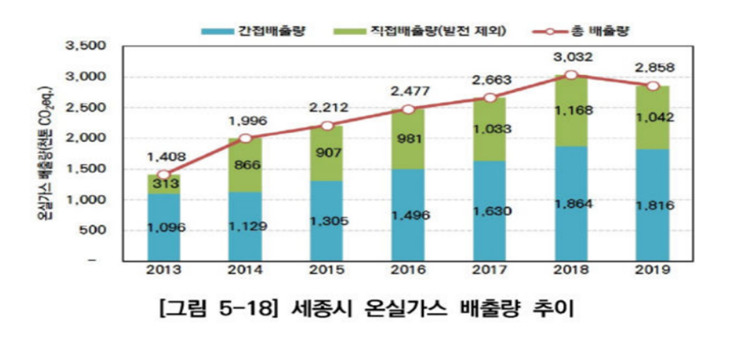

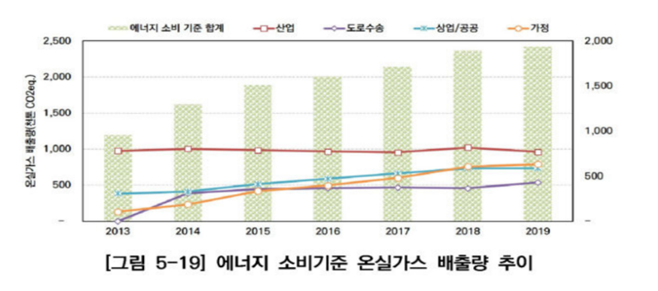
1 / 요약
서론
본론
결론
친환경 차량 사용을 촉진 할 수 있는 충전 및 정비소 기능의 통합 모빌리티 스테이션 입지를 머신러닝 기술을
활용하여 선정
친환경 교통 수단 이용을 통한 교통 혼잡 해소와 주차 문제 해결을 유도
2. 시민의 참여를 유도할 수 있는 에코 마일리지 정책 도입
친환경 교통수단 이용 시 마일리지 적립과 같은 혜택을 제공하는
세종시만의 친환경 정책을 도입하여 그린 시티 구현에 기여
문제 인식 및 아이디어 설명

Slide 4

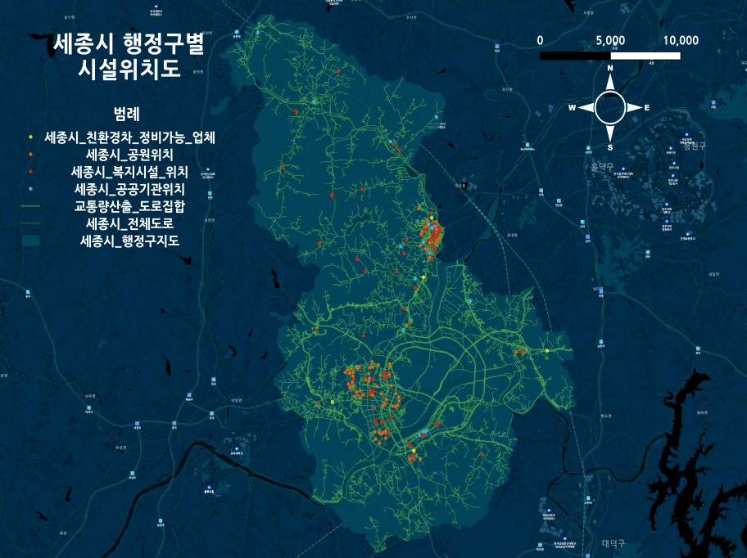
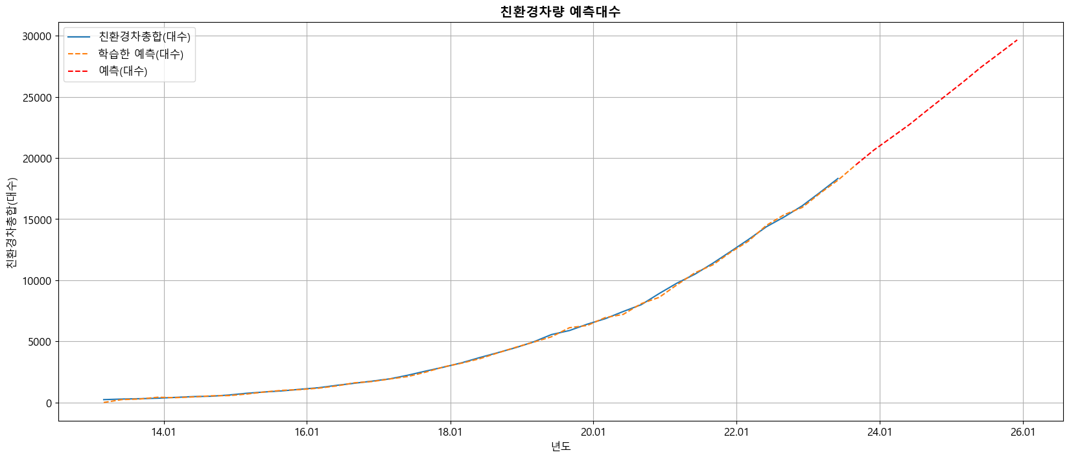
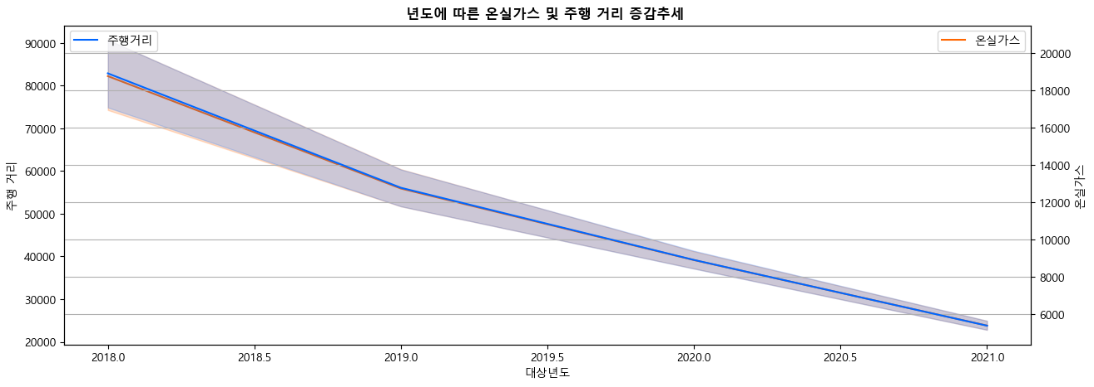
1 / 요약
서론
본론
결론
QGIS Visualization
Time analysis / Machine learning
QGIS를 사용해 세종시에 분포한 주요 시설, 교통 데이터 시각화, 스테이션 입지 선정을 위한 지리 데이터 확보
온실가스 및 차량 증감율 데이터 등을 시계열 분석 및 머신러닝을 활용하여 분석

Slide 5




1 / 요약
서론
본론
결론
1) 스테이션의 입지 선정을 통해 친환경 대중교통
이용을 유도, 교통 혼잡 및 주차 문제를 해결
2) 효율적인 도시 공간 활용을 통해 시민의
편의성 증진 기대
3) 스테이션을 이용하는 모빌리티의 데이터를
일괄적으로 수집, 관리하여 교통 인프라 개선 및
관련 정책 효과 모니터링에 활용 가능
친환경 마일리지 정책을 도입하여 시민들의 적극적인
서비스 이용을 유도, 환경 문제 개선에 기여
친환경 스테이션 (Eco-friendly Station)
친환경 정책 (Eco-friendly Policy)
Conclusion
결과적으로 지속가능한 친환경 교통수단 도입 확대, 이용자 중심의 친환경 교통체계 구축에 기여하고 시민들에게
실용적인 혜택을 제공하는 정책을 도입해 시민의 편의성과 환경 개선 기대

Slide 6
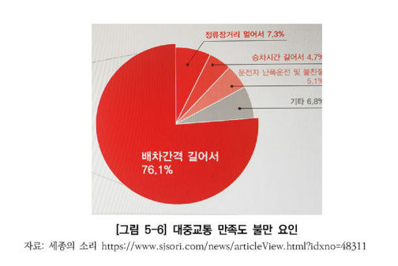
2 / 기획 배경 및 필요성
서론
본론
결론
자료: 세종의 소리 https://www.sjsori.com/news/articleView.html?indexno=48311
도시성장과 함께 온실가스 배출량은 해마다 증가하고 인구
증가와 함께 에너지 소비 실적 및 온실가스 배출량은 2018년까지
지속적으로 증가하는 추세임. 최근 5년간 소비 에너지는
연평균 5.2%의 증가 추세로 19년 기준 부문별 소비 현황은
가정, 산업, 수송, 공공, 기타 부문 순으로 나타남
세종시의 경우 대중교통 이용률이 현저히 낮은데 그 원인 중 하나는
대중교통 수단의 배차간격이 압도적으로 1위인 것으로 나타남.
세종시에서 운영하는 운송업체는 2곳으로 판단되며 운송업체가
늘어나거나 차량이 증대되지 않는 이상 교통난은 해소되기 어려움

Slide 7
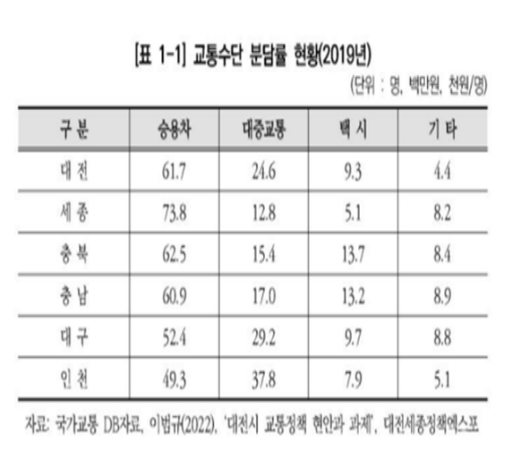
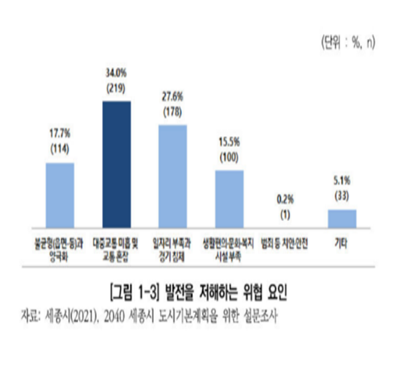
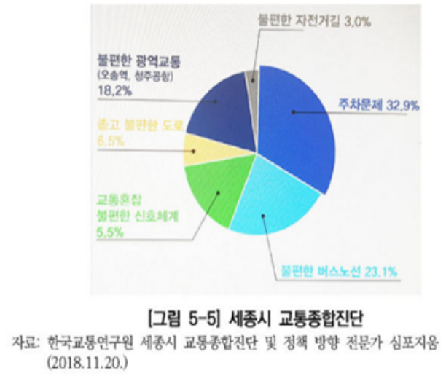
2 / 기획 배경 및 필요성
서론
본론
결론
자료: 국가교통 DB자료, 이범규(2022)
'대전시 교통정책 현안과 과제', 대전세종정책엑스포
자료: 세종시(2021),
2040 세종시 도시기본계획을 위한 설문조사
자료: 한국교통연구원 세종시
교통종합진단 및 정책 방향 전문가 심포지움(2018.11.20)
2019년 기준 국가교통 DB 자료에
따르면 세종시 교통 분담률은 승용차 73.8%, 대중교통 이용률은 12.8%로
압도적으로 승용차 비율이 높음
2021년 세종시 설문조사 확인 결과 세종시민들은 대중교통 미흡 및
교통혼잡을 세종시 발전 저해
위험순위 1위로 선정
2018년 기준 세종시 교통종합진단
조사에 의하면 교통문제에서 가장
대두되는 점은 1순위 주차문제, 2순위
버스노선 불편, 3순위 광역교통
불편으로 주차 및 대중 교통 문제가
대두되고 있음
- 세종시 내 대중교통 활성화 필요 -
머신러닝을 기반으로 한 친환경 모빌리티 스테이션 구축, 입지 선정, 친환경 정책을 수립을 통해 시민의 참여를 기반으로
교통 혼잡, 주차 문제, 환경문제 등을 개선하는데 기여하고자 함

Slide 8
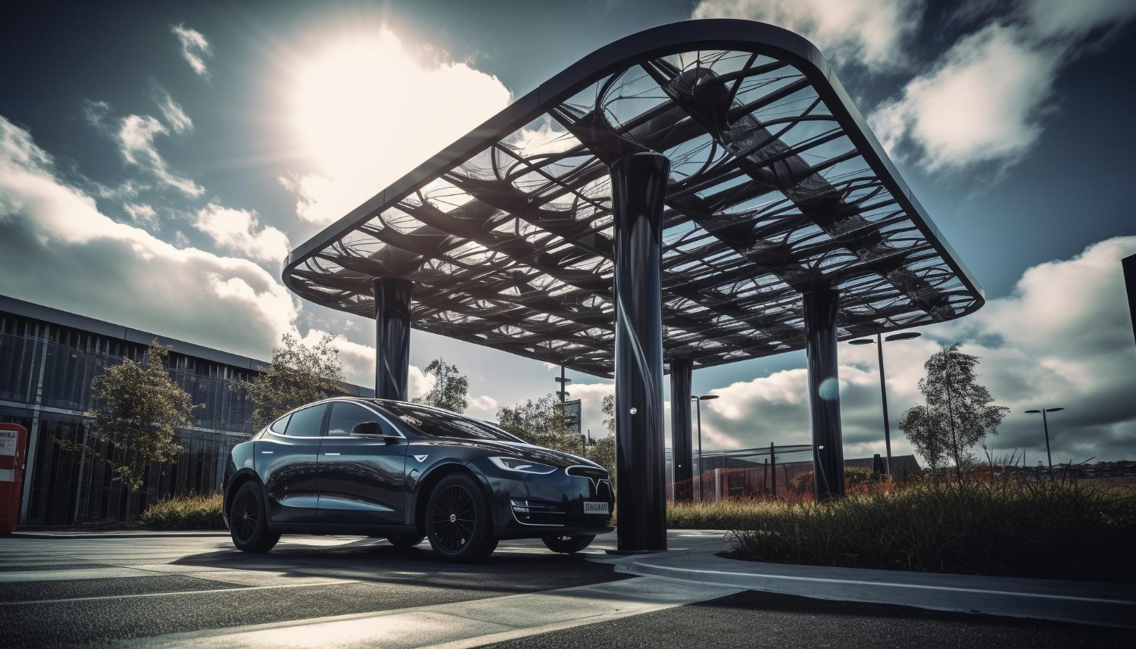


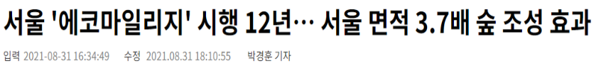
3 / 아이디어 개요 및 설명
서론
본론
결론
출처: 박경훈기자 서울'에코마일리지' 시행12년...
서울 면적 3.7배 숲 조성 효과, 서울경제, 2021-08-31
머신러닝 기술을 이용하여 모빌리티 스테이션 입지를 선정하고 분석을 통해 선정된 입지를 시민과
기업에게 제공하여 친환경 모빌리티의 접근성을 높이며
교통혼잡과 주차문제를 완화, 도시 공간의 효율을 높이고자 함
서울시에서 시행한 에코 마일리지(Eco-Mileage)제도를
벤치마킹한 세종시만의 새로운 친환경 정책을 수립하여
시민들의 가스, 탄소 저감 참여를 유도하여 그린 시티 정책
활성화를 기대
차세대 친환경 모빌리티 스테이션 입지 선정 및 정책 제안

Slide 9
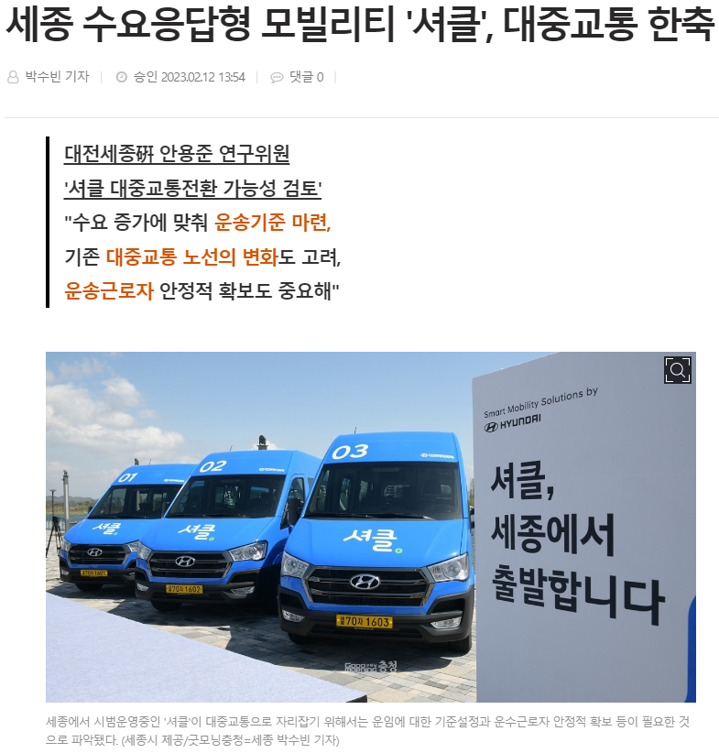
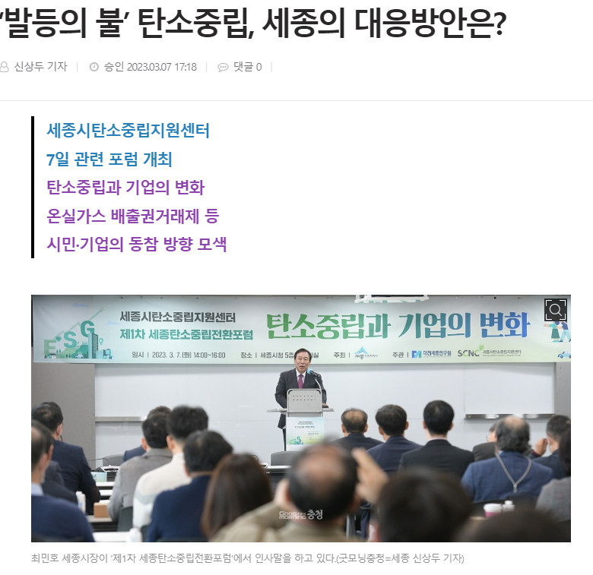

4 / 기존 서비스와의 차별성 및 독창성
서론
본론
결론
기존 서비스와의 차별성
머신러닝 기반 스테이션 입지선정
대중교통 활성화를 위한 운송 수단이 다양해지는
만큼 모빌리티 스테이션 입지 선정의
중요성이 높아질 것으로 보임
머신러닝 기술을 활용해 최적의 입지를 선정해
정확하고 효율적인 결과 도출 가능
친환경 대중교통(버스, 택시 등), Maas 업체를
통합 관리하여 제한된 부지를 효율적으로 활용
MAAS : 다양한 교통수단을 통합하고 예약 및 결제를 편리하게
제공하는 이동성 서비스, 지속 가능하고 스마트한 도시 이동성 모델을 구축하는 것을 목표로 함
출처: 박수빈 기자 ＂세종 수요응답형 모빌리티
'셔클', 대중교통 한축 되려면...", 굿모닝충청,
2023-02-12
출처: 신상두 기자 '발등의 불'탄소중립, 세종의 대응방안은?,
굿모닝충청, 2023-03-07

Slide 10
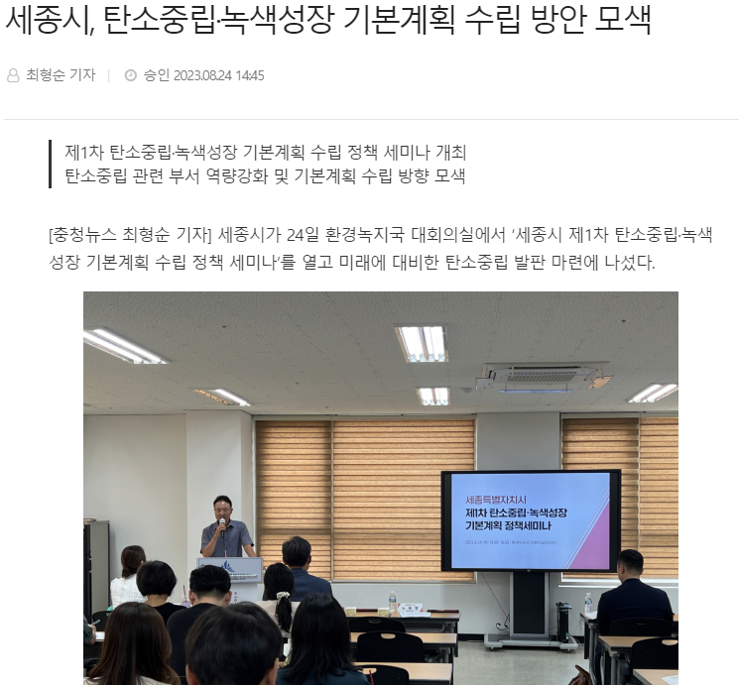
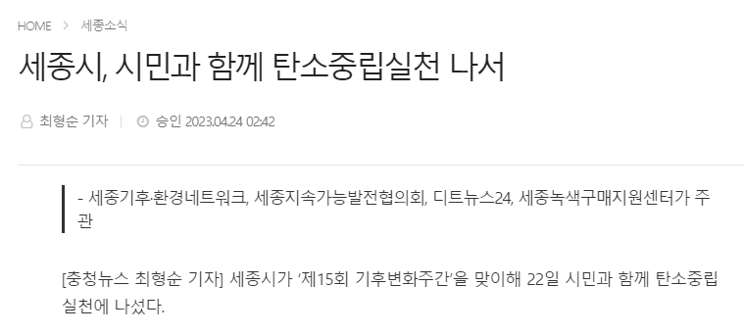
4 / 기존 서비스와의 차별성 및 독창성
서론
본론
결론
기존 서비스와의 차별성
시민 참여형 친환경 정책
탄소중립 실천을 위해 친환경, 스마트
모빌리티를 이용하는 시민들에게
마일리지 지급과 같은 혜택을 제공해
친환경 대중교통 이용율을 높여 스마트, 그린 시티로의 도약 기여
출처: 최형순 기자 세종시, 시민과 함께 탄소중립실천 나서,
충청뉴스, 2023-04-24
출처: 최형순 기자 세종시,탄소중립/녹색성장 기본계획 수립 방안 모색,
충청뉴스, 2023-08-24

Slide 11
5 / 분석방법
서론
본론
결론
데이터 수집
데이터 분석
통계 및 머신러닝
결과 해석(Result)
공공데이터 포털,
국가교통정보센터
에서 월별 평균
교통량, 인구 분포, 온실가스 배출량,
주요 시설 위치
데이터 수집
이상치 및 결측치
확인 후 데이터 정제
분석을 위해 시각화 진행 후 데이터
집합을 탐색하고
통계적 가설 적립
시계열 분석 ,
회귀분석, 머신러닝(Tensorflow)을
활용해 인구 데이터, 차량 및 교통
데이터 분석
에코 마일리지 도입 이후 배기가스 배출 및 에너지 사용
증감률 분석
QGIS를 통한 지리 데이터와 통계 및
머신러닝을 활용해 도출한 결과를
바탕으로 스테이션
입지 후보군을 선정

Slide 12
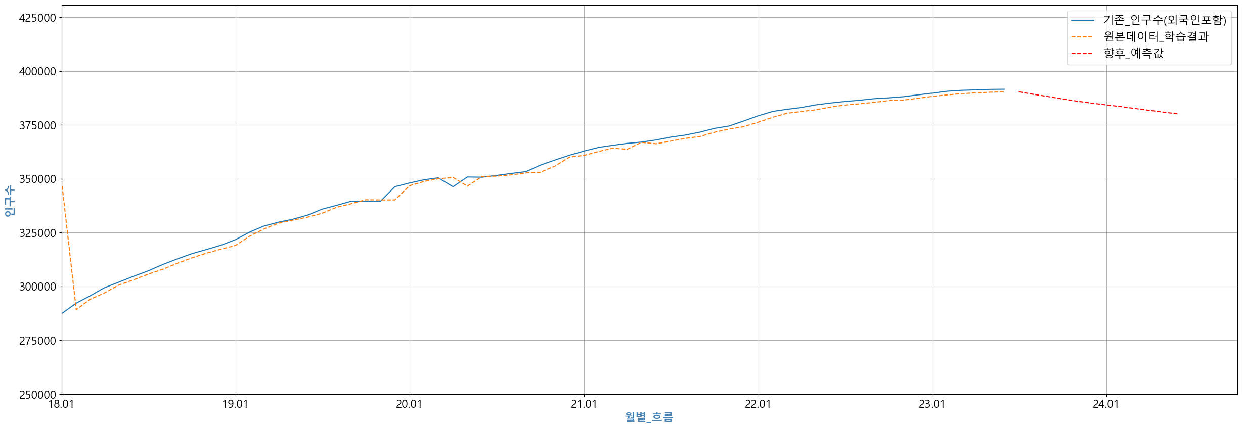
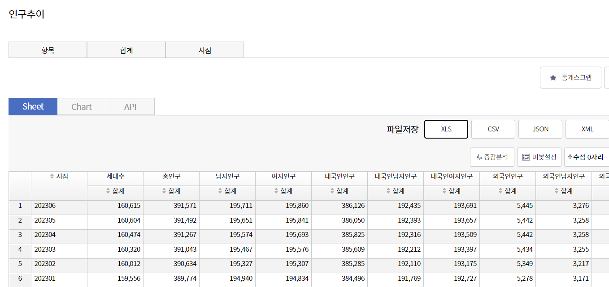

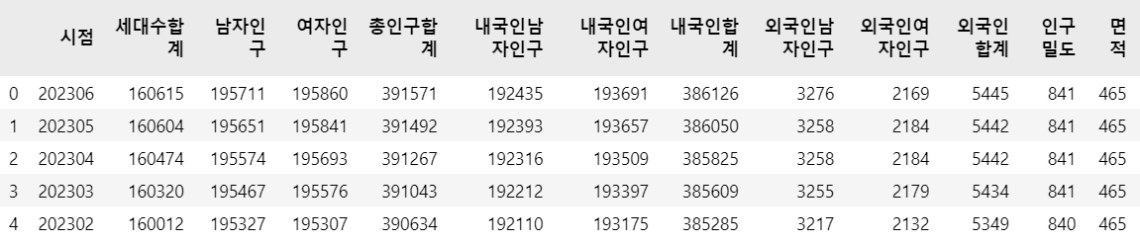
5 / 분석방법
서론
본론
결론
시계열분석으로 세종시 인구 예측
세종 통계 포털에서 인구추이 현황 18년도부터 23년도까지
필터링 후 Data Load, 결측치는 수기 계산 후 일부 정제처리
시계열 분석 결과
시계열 분석 예측 결과 18년도부터 22년 까지는 지속적인 인구 성장이 확인.
그러나 23년도부터는 인구 성장이 거의 멈춘 것으로 보여진다. 향후 예측으로는 특별한
이슈가 없는 이상 인구 성장은 감소하는 추세로 들어설 것으로 보여진다.
다만 데이터 분석을 위해서는 방대한 양의 데이터가 필요하고 해당 모델은 신뢰성 있는
예측을 할 수 있는 만큼의 데이터를 수집하기에는 한계가 있다.
따라서 해당 모델의 분석 결과는 더 많은 인구 데이터를 활용해 시계열 분석을 할 수 있다는
가능성과 근거로 활용될 수는 있어도 신뢰성 있는 결과라고 판단할 수는 없음을 인지해야 할 것.

Slide 13
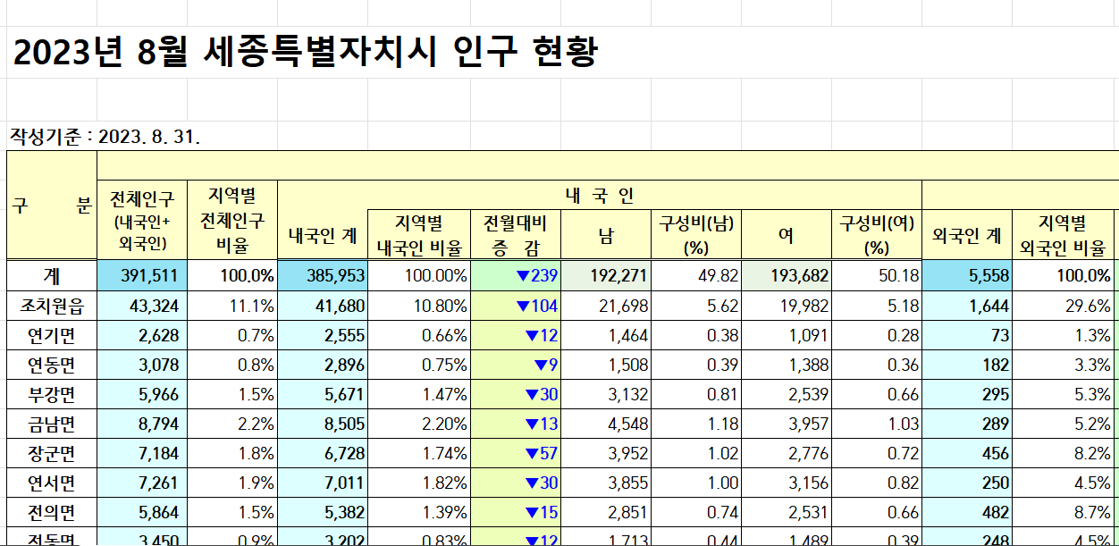
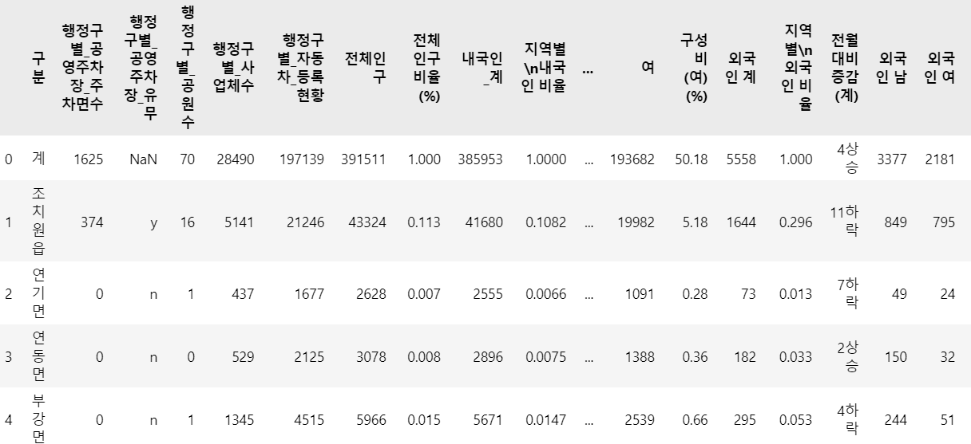
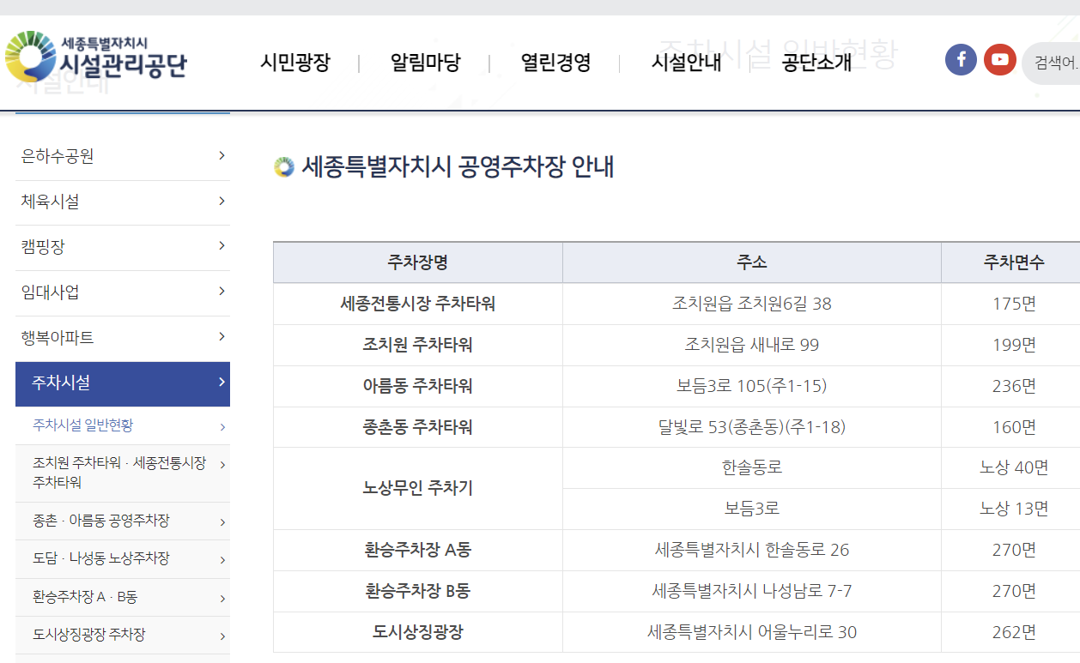
5 / 분석방법
서론
본론
결론
전체인구에 영향을 주는 요인 파악
자동차 등록대수가 많을 수록 전체 인구에
영향을 줄 것이라는 가설을 세우고
전처리를 진행
세종시 인구현황 데이터에 세종시 통계DB 데이터, 시설관리공단
데이터를 결합, 다중회귀분석을 위한 데이터 생성

Slide 14
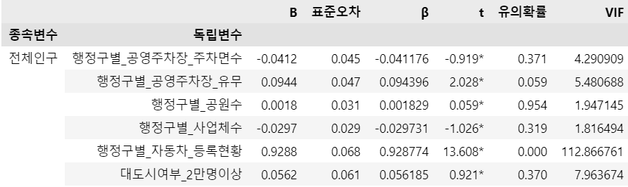
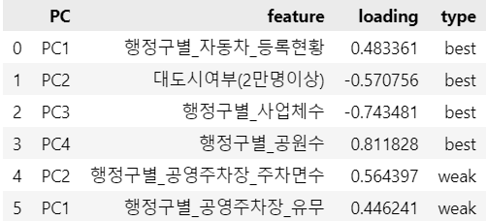
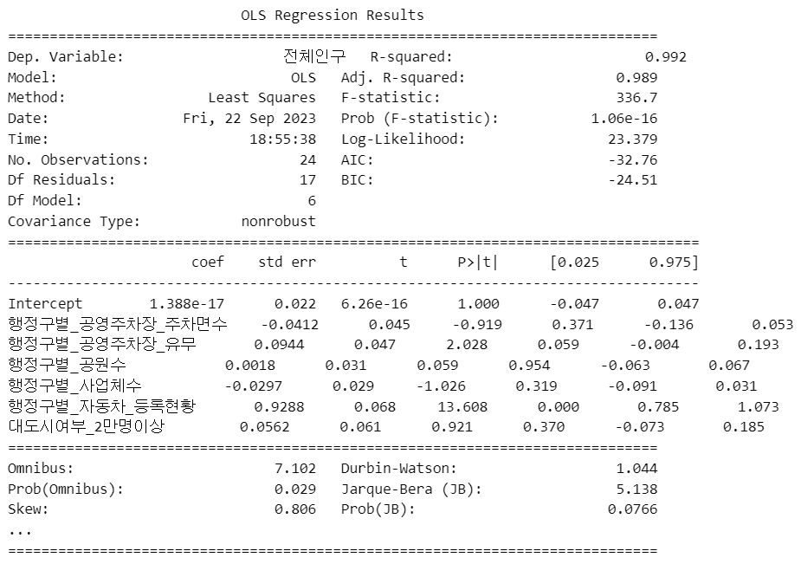
5 / 분석방법
서론
본론
결론
전체인구에 영향을 주는 요인 파악
다중회귀분석 결과
전체 인구에 영향을 주는 가장 큰 요인은 행정구별
자동차 등록 현황, 공영주차장 유무로 확인. 자동차 등록현황의 경우 VIF(다중공선성)이 크게
나왔으나 인구대비 자동차 등록 수는 강한 상관 관계를 가지므로 당연한 결과라고 판단
인구 증가와 차량 등록 사이에서 비례관계가 확인된 만큼 인구가 증가함에
따라 자가용 수요가 늘어날 것이라고 판단
이에 따라 교통 체증도 심화될 가능성이 존재. 이 문제를 해결하기 위해서는 대중교통을
포함한 차량 공유 서비스를 활성화해 교통체증을 줄일 필요가 있음

Slide 15
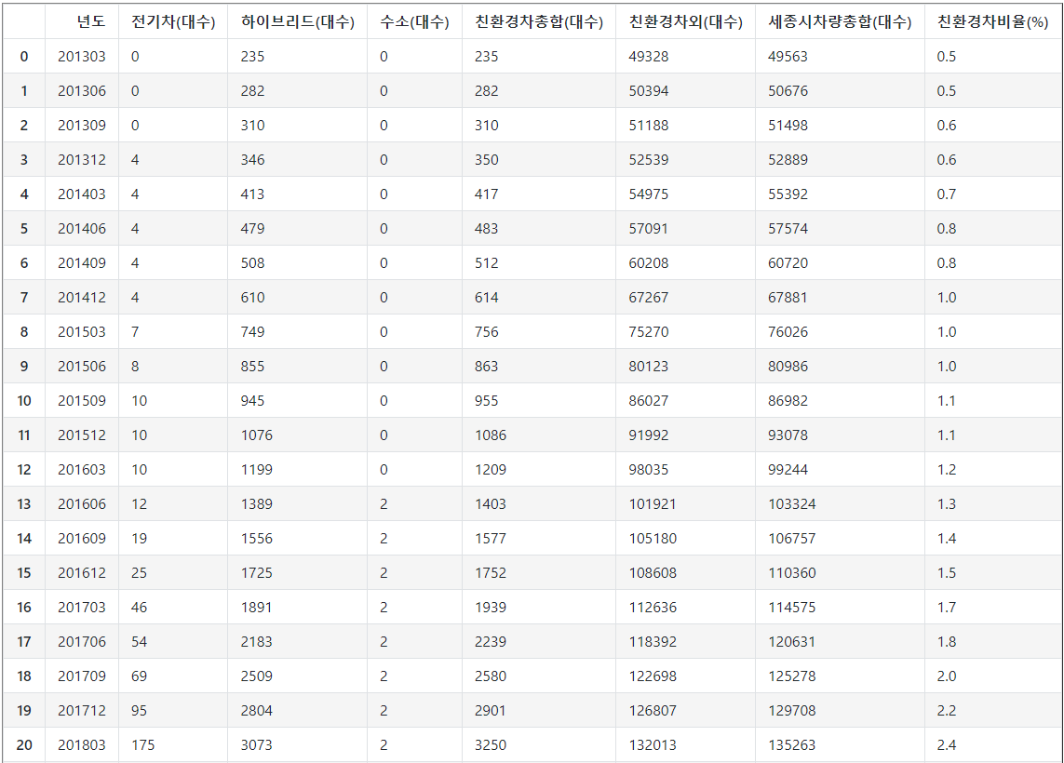
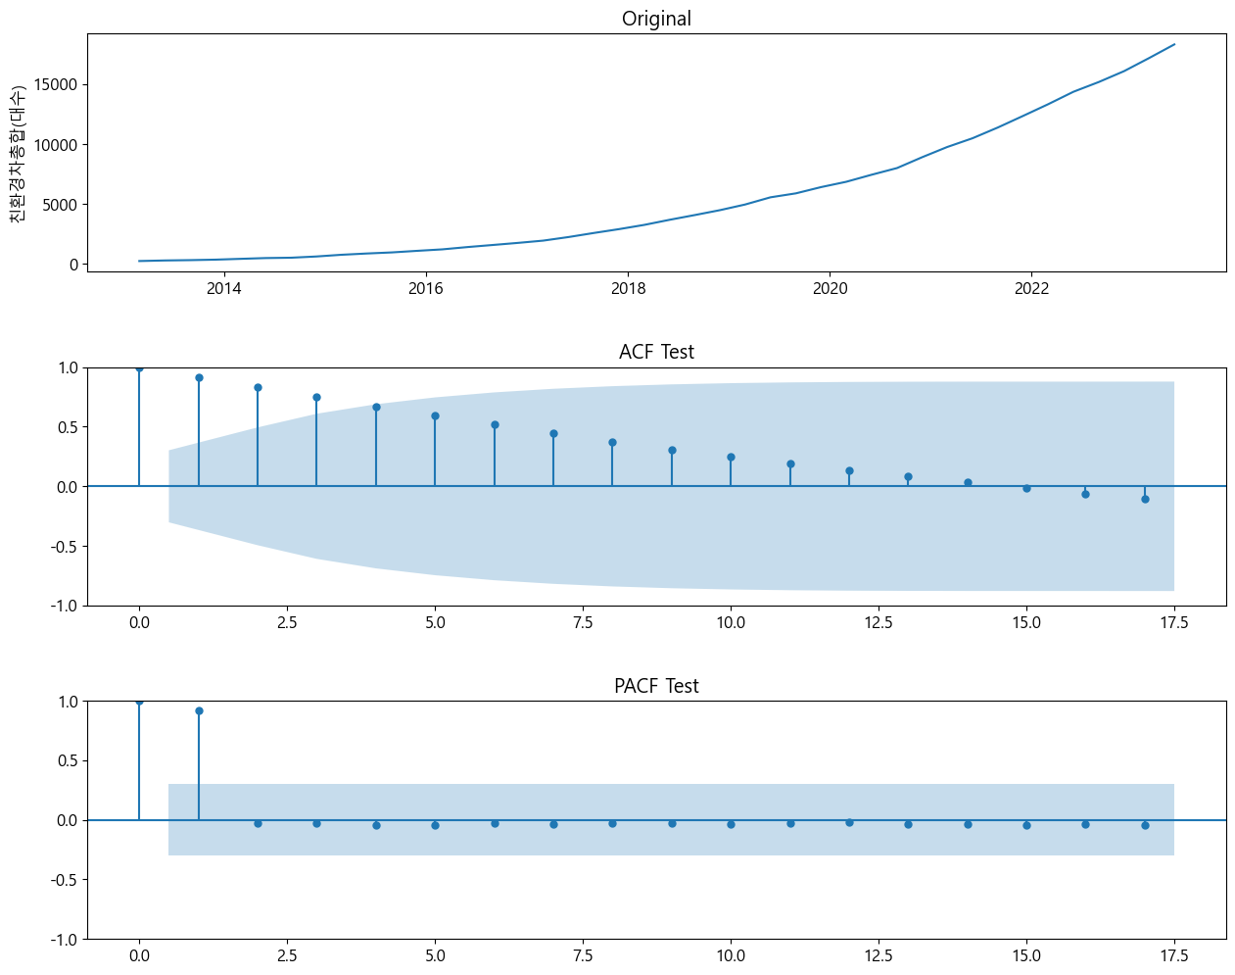
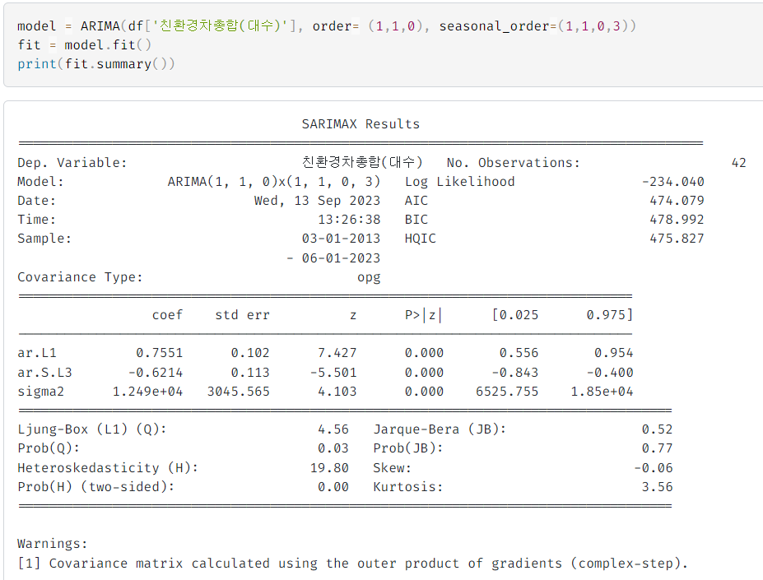
5 / 분석방법
서론
본론
결론
시계열 분석으로 친환경 차량 수요 예측
국토교통부 통계누리 사이트에서 2013~2023년 전국 자동차 등록
현황 데이터 수집. 세종시 데이터만 추출, ACF / PACF 검정 진행
이후 ARIMA 분석 진행

Slide 16
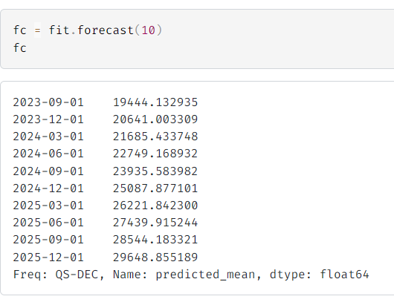
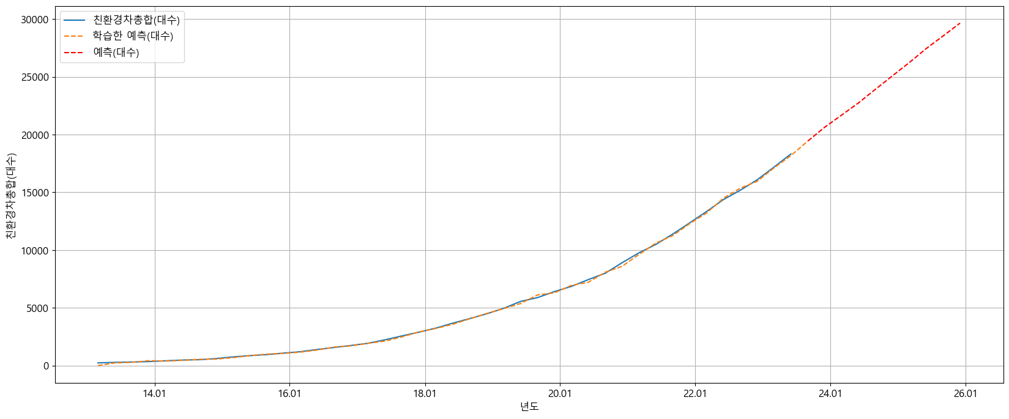
5 / 분석방법
서론
본론
결론
시계열 분석으로 친환경 차량 수요 예측
시계열 분석 결과
ARIMA 모델에 최적화된 값을 입력, 예측 값을 2년으로 설정 후 시계열 분석을 진행한 결과
친환경차량의 수는 점진적으로 늘어날 것이라는 결과를 도출.
이를 통해 친환경 차량의 수요에 따라 관련 인프라 또한 증가할 것이라고 판단,
최종적으로 차량을 보관 / 충전할 수 있는 모빌리티 스테이션의 필요성이 대두 될 것

Slide 17
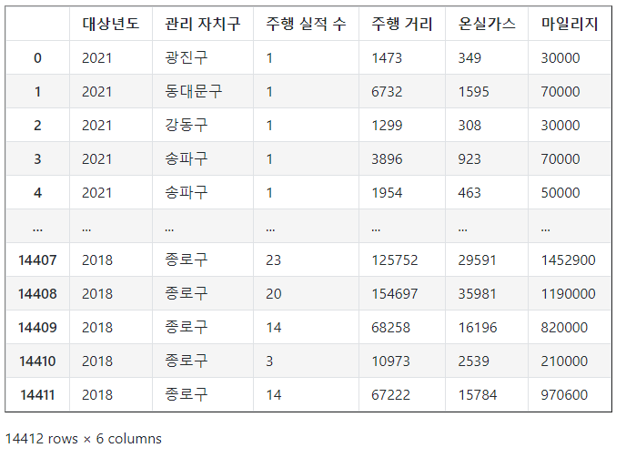
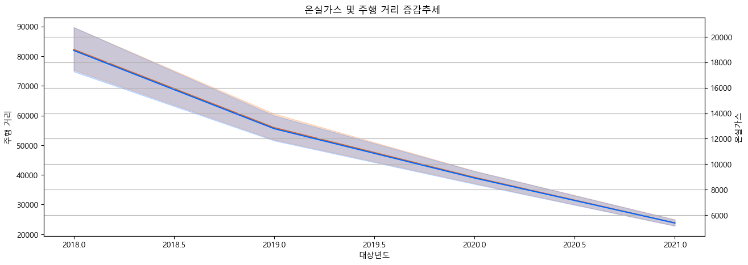
5 / 분석방법
서론
본론
결론
에코 마일리지 실적 분석
에코 마일리지 실행 이후 시간이 지남에 따라
서울시의 온실가스 및 차량 주행 거리가 감소함을 확인
이 데이터가 정확한지 판단하기 위해
머신러닝 모델을 생성, 검증을 진행
에코 마일리지의 효과를 파악하기 위해 서울시
열린 데이터 광장의 관련 데이터를 활용,
데이터를 시각화해 분석

Slide 18
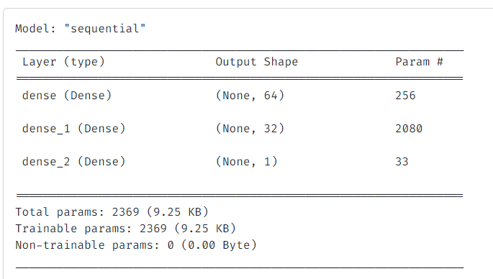
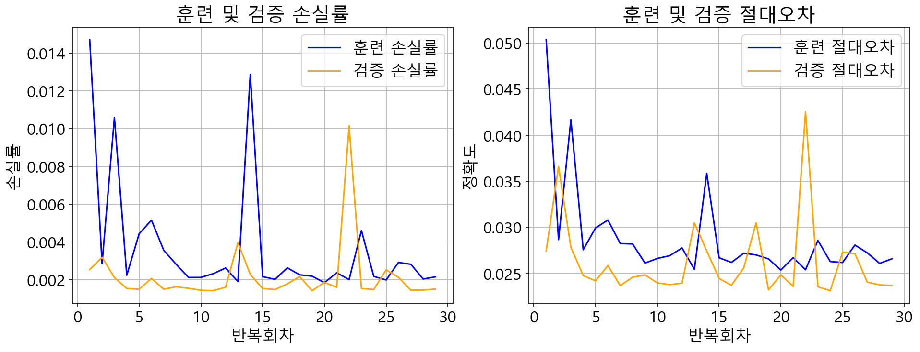
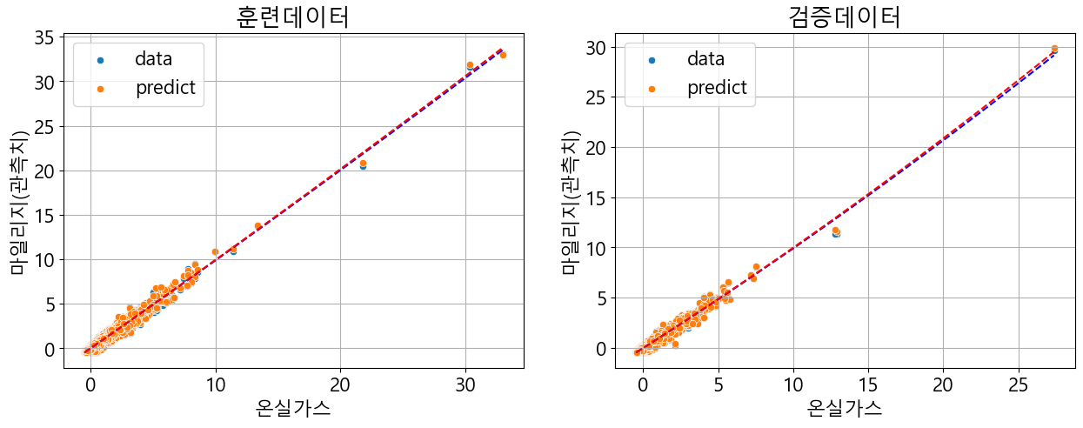
5 / 분석방법
서론
본론
결론
Tensorflow로 에코 마일리지 실적 분석
머신러닝 검증 결과
머신러닝 모델을 개발, 학습시켜 검증데이터를 확인
모델 학습 후 수치를 확인한 결과, 반복회차가 지날수록 모델의 손실률과
오차가 낮아짐을 확인, 비교적 정확한 결과가 도출된다고 예상
따라서 서울시의 에코 마일리지 정책은 성공적이었다고 판단되며 세종시 또한
이와 유사한 정책을 도입한다면 효과를 기대할 수 있다고 판단

Slide 19
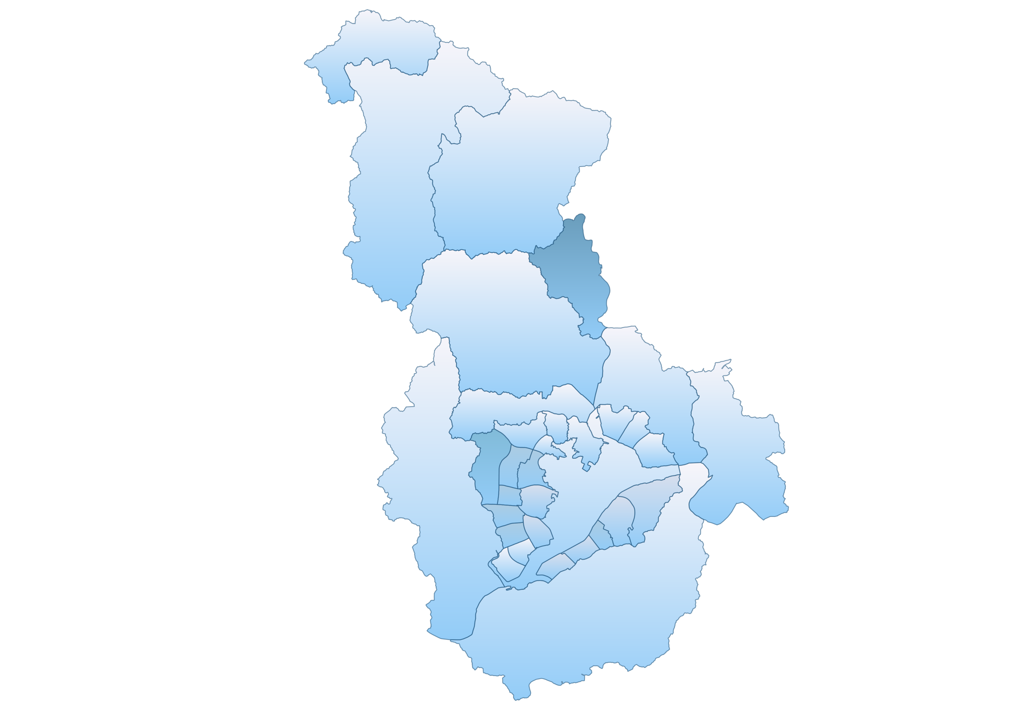

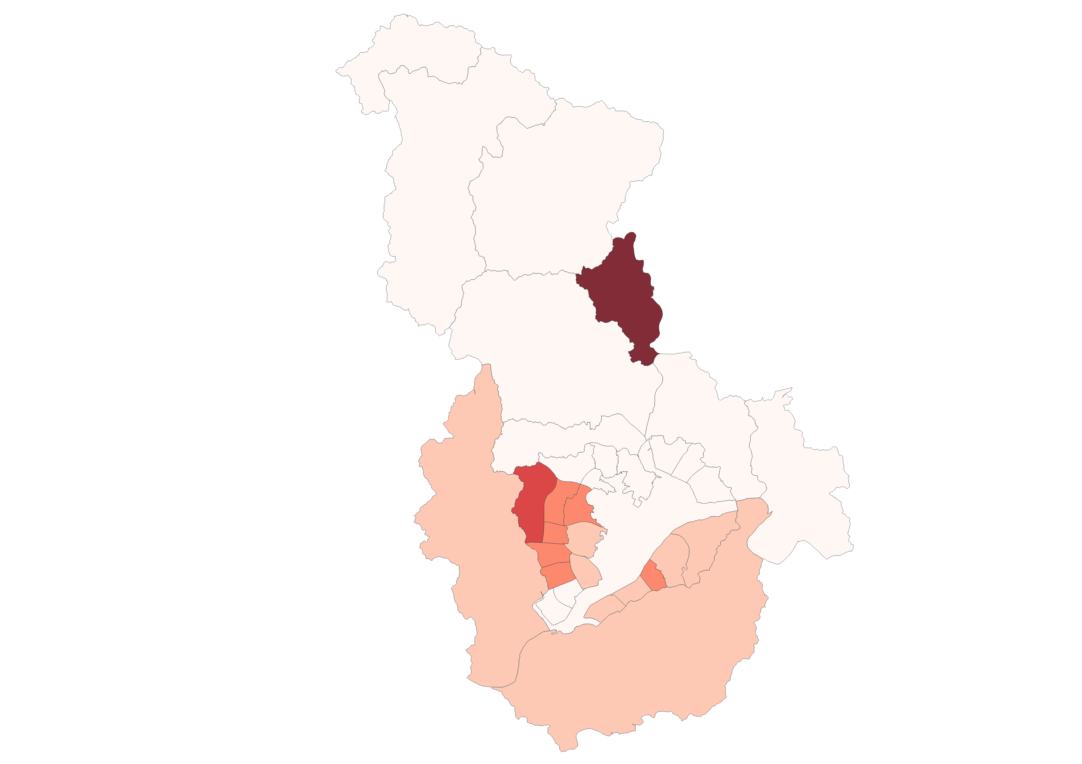
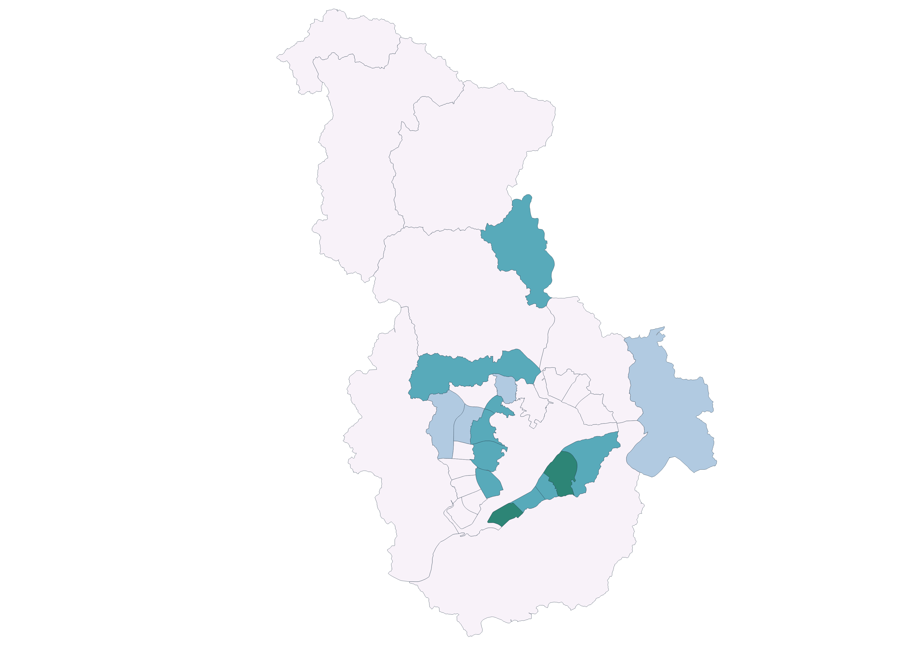
5 / 분석방법
서론
본론
결론
QGIS를 이용한 입지선정 예측 및 제안
인구 밀도
3가지 요소 시각화 분석 결과
입지 조건
인구 밀도와 차량 등록 대수의 분포를 시각화한 결과
두 변수의 지역별 밀도는 비슷한 것으로 파악됨
이를 통해 지역 인구가 많을 수록 차량 수요가 많아지는
상관관계가 있음을 다시 한 번 시각화로 확인 가능.
도로 교통량의 경우 차량등록대수와 밀접한 관계를 맺을 것이란 예상과 달리 세종동 기준 남쪽(대평, 보람, 소담, 반곡)에
강한 수치 값이 발견됨
고도차가 없는 평평한 지역 2. 교통입지가 좋을 것 3. 미개발지역(공터)이 있을 것
4. 개발 자체가 되지 않은 행정동은 제외
차량 등록 대수
주요 도로 교통량

Slide 20
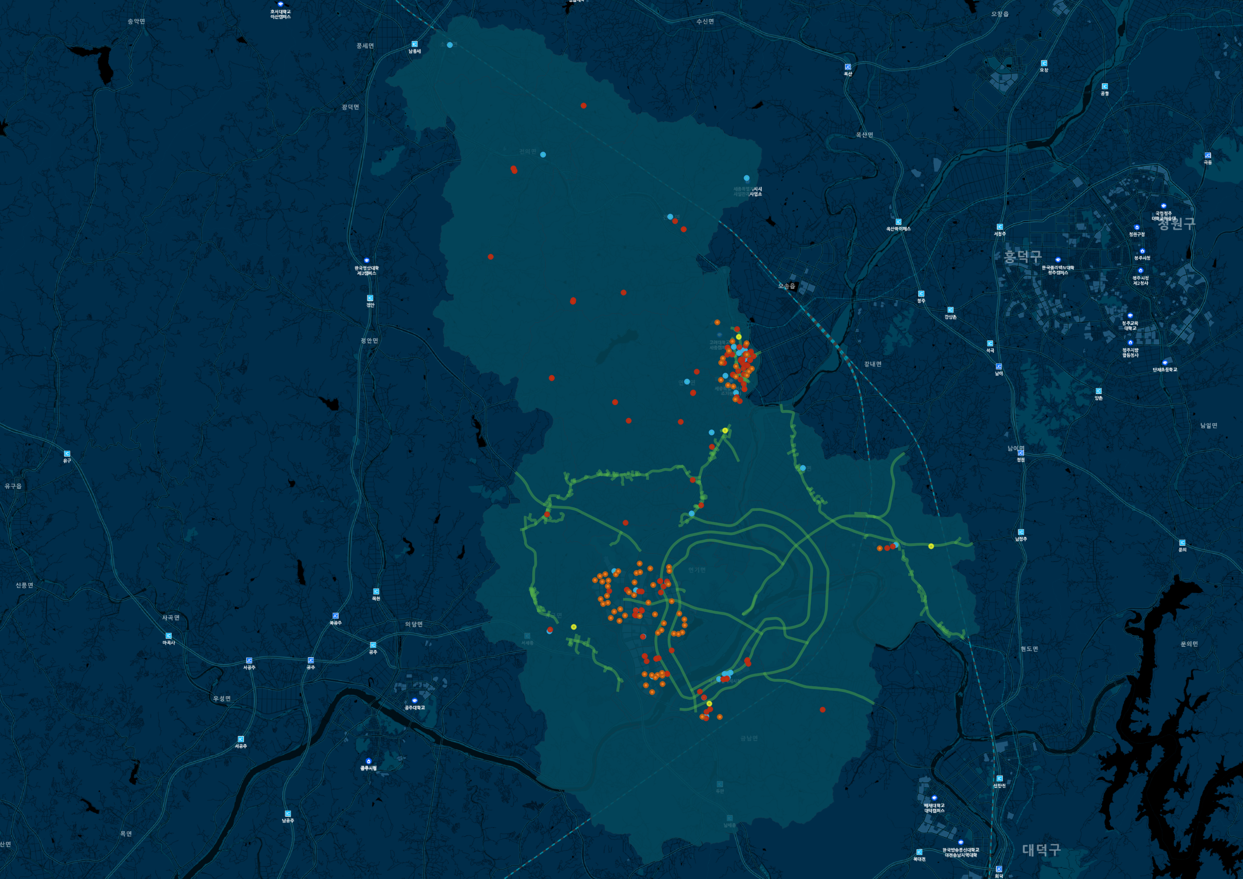
5 / 분석방법
서론
본론
결론
QGIS를 이용한 입지선정 예측 및 제안
가중치별 합산하여 입지 후보 선정
최종 후보
모빌리티 스테이션 부지 선정 고려사항
행정동 | 중심지 인접여부 | 확장성 | 교통량 | 차량대수 | 인구밀도 | 복지/공공 | 가중치합
조치원읍 | 0.0 | 0.75 | 0 | 0 | 0 | 0.6 | 1.4
해밀동 | 1.0 | 0.25 | 0.4 | 0.8 | 0.8 | 0 | 3.3
아름동 | 1.0 | 0.5 | 0.4 | 0 | 0 | 0.6 | 2.5
도담동 | 1.0 | 0.5 | 0.4 | 0 | 0 | 0.4 | 2.3
어진동 | 1.0 | 0.25 | 0 | 0.4 | 0.4 | 0.2 | 2.3
고운동 | 1.0 | 0.25 | 0.4 | 0 | 0 | 0.6 | 2.3
종촌동 | 1.0 | 0.25 | 0.4 | 0 | 0 | 0.4 | 2.1
다정동 | 1.0 | 0.25 | 0.4 | 0 | 0 | 0 | 1.7
나성동 | 1.0 | 1 | 0.4 | 0.4 | 0.4 | 0.2 | 3.4
새롬동 | 1.0 | 0.25 | 0.4 | 0 | 0 | 0.2 | 1.9
한솔동 | 1.0 | 0.25 | 0.4 | 0.8 | 0.4 | 0.2 | 3.1
가람동 | 1.0 | 1 | 0.4 | 0.8 | 0.4 | 0 | 3.6
대평동 | 1.0 | 0.75 | 0 | 0.4 | 0.4 | 0 | 2.6
보람동 | 1.0 | 0.25 | 0 | 0.4 | 0.4 | 0.2 | 2.3
소담동 | 1.0 | 0.25 | 0 | 0 | 0 | 0 | 1.3
반곡동 | 1.0 | 0.5 | 0 | 0.4 | 0.4 | 0 | 2.3
집현동 | 1.0 | 0.5 | 0 | 0.4 | 0.4 | 0 | 2.3
행정동 | 가중치합
가람동 | 3.6
1. 중심지 인접 및 향후 확장성
행정기관이 밀집되어 있는 해당 지역은 세종시의 중심지역인
만큼 모빌리티 이용에 대한 높은 수요가 발생할 것으로
예상됨. 또한 차후 수요 증가에 대비, 발전 가능성이
존재하여 확장성을 기대할 수 있는(미개발 공터,비거주지역
위주) 지역을 선정
2. 적절한 차량대수 / 인구밀도 / 교통량
차량대수 / 인구밀도 / 교통량이 너무 높은 지역에 모빌리티
스테이션이 들어설 경우 교통 혼잡이 야기될 수 있으므로
인구 밀도와 차량 등록 대수가 너무 높지 않은 2분위수에
해당하는 지역을 중심으로 선정해 부가적인 교통체증을
방지할 필요가 있음
3. 복지 및 공공시설의 유무
시민들의 이용도가 높은 공원, 청사 등 공공시설의 유무 뿐만 아니라 노약자 및 장애인 등 교통 약자들의 모빌리티 접근성
또한 고려하여 입지를 선정
중심지

Slide 21

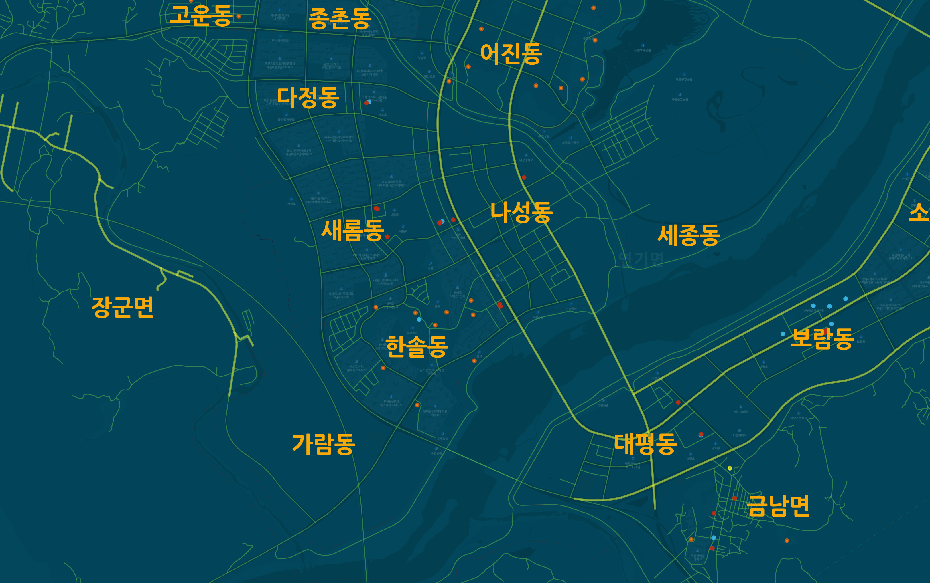
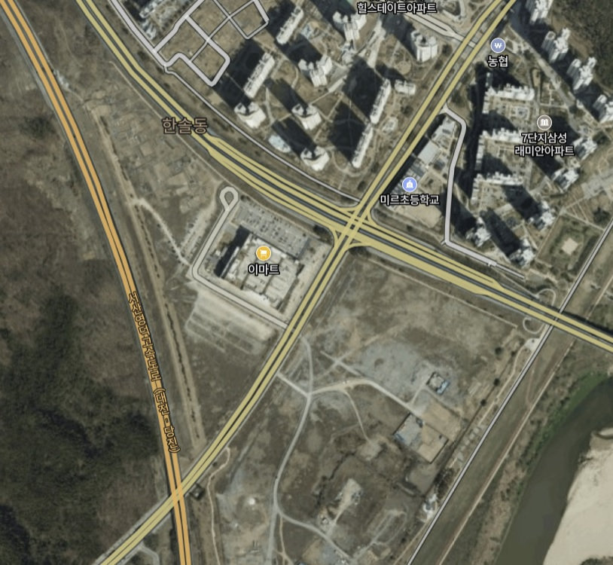


5 / 분석방법
서론
본론
결론
QGIS를 이용한 입지선정 예측 및 제안
최종 선정된 ‘가람동’의 경우 중심지역에 인접
미개발 공터가 상당 부분 차지하여 향후 발전 가능성이 매우 높을 수 있음
교통량과 인구밀도 분포는 3분위수지만 차량대수의 경우 2분위수에 포함
이마트 세종점 맞은편
세종 금송로 687 이마트 세종점 주위

Slide 22

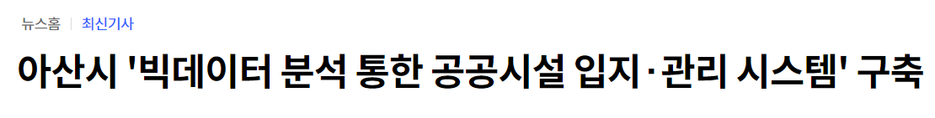
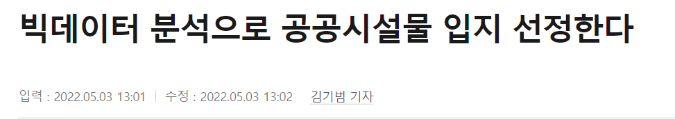
6 / 아이디어 실현 가능성
서론
본론
결론
- 실현 가능성 -
다중 선형회귀, 머신러닝(CNN 기법)을
활용하여 교통 흐름 및 차량 증감율과 같은
데이터를 분석함으로써 최적의
모빌리티 스테이션 입지선정 가능
CNN이란: 이미지와 같은 그리드 형태의 데이터를 처리하는
딥러닝 기법으로 주로 이미지 인식, 객체 검출, 얼굴 인식 등
다양한 컴퓨터 비전 작업에 널리 사용
Image by Freepik
전국최초 충남연구원과 공동으로
올해 말까지 구축 추진
아산시가 전국 최초로 '빅데이터 분석을 통한 공공시설
입지·관리 의사결정시스템'을 구축하기로 발표.
이를 통해 공공시설 입지 결정에 있던 문제점을
해결하고, 미래 도시 발전에 따른 인구 변화와 서비스
적정성 등을 종합적으로 분석하여 최적의 정책 결정과 균형 있는 서비스를 제공할 계획. 이를 위해 아산시는
빅데이터 분석 기술을 활용하여 시민의 요구를 반영하고
행정 서비스의 효율성과 질을 높일 예정
이진학기자 “아산시, ‘빅데이터 분석을 통한 공공시설 입지·관리 의사결정시스템’ 구축 나서” 금강일보,2023.05.22

Slide 23

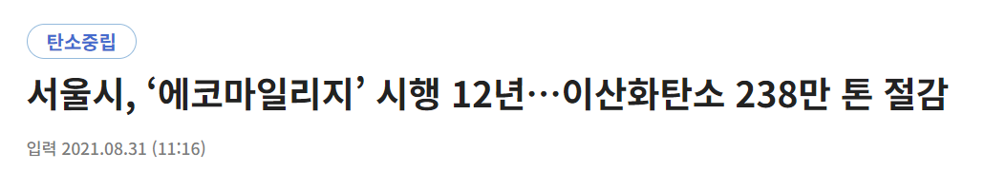
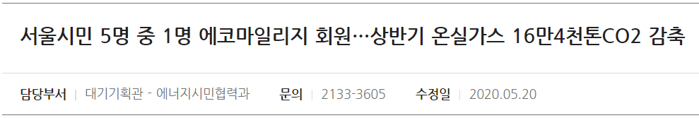
6 / 아이디어 실현 가능성
서론
본론
결론
- 실현 가능성 -
Image by rawpixel.com on Freepik
2009년부터 시행되고 시민의 참여가 입증된
서울시의 에코 마일리지 정책을 벤치마킹하여
친환경 정책을 수립한다면 긍정적인 효과를
기대할 수 있음
에코 마일리지란: 서울시 내 가정이나 사업장에서 전기, 수도, 도시가스 등
에너지를 절약한 정도에 따라 마일리지를 제공하는 서울시 대표 서비스로
최근 승용차 마일리지(탄소 배출)와 통합되었음
서울시 에코마일리지, 2009년 최초 시행 후
현재까지 긍정적인 성과 걷어
해당 정책 도입 후 245만명이 가입해 서울 시민 4명 중 1명꼴로 참여중, 에너지 절약으로 감축한 온실가스(CO2)양은 약 226만 톤임. 해당 양은 서울시 전체 면적의 3.5배 달하는 숲(2,100k㎡)을 조성한 효과와 맞먹음
특히 에너지다소비사업장*과 아파트단지, 주상복합건물 등 에너지를 다량 소비하는 건물 3,407개소에서 온실가스 48,767톤CO2를 감축하는 성과를 거둠. 이는 상반기 온실가스 감축량 중29.8%에 달하는 수치.
※에너지다소비사업장: 연간 에너지사용량이 2.000TOE(Ton of Oil
Equivalent - 석유환산톤) 이상인 건물 및 사업장
서울시 에너지시민협력과, ‘서울시민 5명 중 1명 에코마일리지 회원…
상반기 온실가스 16만4천톤CO2 감축’ 2020.05.20

Slide 24

7 / 기대효과
서론
본론
결론
친환경 모빌리티 스테이션
친환경 정책
스테이션의 입지 선정을 통해 친환경 대중교통 이용을 유도,
교통 혼잡 및 주차 문제를 해결하고 효율적인 도시 공간 활용을 통해 도시 계획의 안정적인 운영과 이에 따른
시민의 편의성 증진 기대
세종시만의 친환경 마일리지 정책
가칭: SSE(Sejong Save Earth)을 도입하여
시민들의 적극적인 서비스 이용을 유도, 환경 문제 개선에 기여
국내 스마트 도시 선도
세종시는 국가 시범도시로 선정되어 스마트 도시 구축을
선도하는 만큼 모빌리티 스테이션 및 마일리지 정책을
시행하면 국내에서 스마트 도시 선도에 큰
기여가 가능할 것이라고 예상

Slide 25

8 / 발전 가능성
서론
본론
결론
이해관계자와의 조율 필요성
홍보 활동의 필요성
모빌리티 스테이션 건설에 관련된 이해관계자의 견해
차이로 인해 갈등이 발생할 수 있으므로 사전 조율 필요
시민의 참여를 이끌어 내기 위해 신설된 정책에 대한
적극적인 홍보 활동 필요(SNS,전단지,홈페이지 게시 등)
데이터 확보의 중요성
전문가의 견해 반영
정확도 높은 머신러닝 모델을 구현하기 위해 방대한
양의 데이터가 요구되는 만큼 보다 많은 양의 데이터를 확보한다면 더욱 효율적인 입지 선정 가능
객관적인 분석 결과를 위해 전문적인 기술과
지식이 반영된 기준을 참고하여 분석이 필요

Slide 26






9 / 참고문헌 및 사용툴
서론
본론
결론
• 김성표. 미래전략도시 세종시 이슈와 발전 방향. 세종연구실. 2023년 01월 18일
• 조영빈. 스마트 모빌리티 서비스의 현황과 미래. 한국정보화진흥원. 2019
• 국토교통부, 행정중심복합도시건설청, 세종특별자치시, LH한국토지주택공사, 세종 스마트시티 국가 시범도시 시행계획: 2019.02
• 세종시-통계담당. 2022년 세종특별자치시 사회조사. 세종특별자치시 세종통계. 2022-12-31
• 윤주영, "모빌리티 서비스(MaaS)의 미래", 삼성 SDS, 2023-07-19, https://www.samsungsds.com/kr/insights/maas.html
• 홍근진. "김광운 세종시의원 '환경친화적 자동차 정비산업 육성 필요'." 뉴스핌, 2023년 7월 19일. https://www.newspim.com/news/view/20230719001109
• 세종 스마트시티 국가 시범도시 시행계획 국토교통부, 행정중심복합도시건설청, 세종특별자치시, LH한국토지주택공사, 세종 스마트시티 국가 시범도시 시행계획: 2019.02
• 환경기획관 - 친환경건물과, "에코마일리지, 기후행동 견인하는 시민실천 플랫폼으로 확대", 서울특별시, 2023.09.13, https://news.seoul.go.kr/env/archives/526030
• 박경훈 기자, "서울 '에코마일리지' 시행 12년… 서울 면적 3.7배 숲 조성 효과", 겨울경제, 2021-08-31, https://www.sedaily.com/NewsView/22QEJKI1FK
참고 문헌
Reference
분석툴
Analyse
Tool

Slide 27






10 / 활용 데이터
서론
본론
결론
출처 | 데이터명 | 사용한 분석기법 | 기준년도
 | 행정경계(읍면동) 데이터 | QGIS 시각화 이용 | -
 | 도로구간 데이터 | QGIS 시각화 이용 | -
 | 자동차 등록현황 | 시계열 분석 사용 | 2013 – 2023 분기별(3,6,9,12)
 | 인구현황 | 다중회귀분석 PCA분석 | 2023/08 기준
 | 인구추이 | 시계열 분석 머신러닝 분석 | 2018 – 2023
 | 교통량 통계 | 세종시 주요 도로 교통량 산출 -> QGIS 시각화 | 2023/07 – 2023/08
 | 서울시 주행실적 통계현황 | 머신러닝 분석 이용 | 2018 - 2021
Thank You!

